Slide 1
Разработка алгоритмического обеспечения системы поддержки принятия решений (СППР) в сфере персональных финансов
Фамилия Имя Отчество
Должность (не более двух строк)
Место проведения (пример: Ректорат)

Slide 2
Актуальность темы исследования
Достижения науки
Активное развитие цифровых технологий и методов анализа данных позволяет переходить от простого учёта финансов к интеллектуальной поддержке принятия решений.
В научных исследованиях всё большее внимание уделяется разработке систем поддержки принятия решений (СППР), обеспечивающих формализованный выбор альтернатив.
Рост числа финансовых сервисов и доступных инструментов усложняет выбор для пользователя. При этом существующие решения чаще ориентированы на учёт и визуализацию, а не на формирование обоснованных рекомендаций

Slide 3

Цель ВКР
Объект и предмет исследования
разработка алгоритмического обеспечения системы поддержки принятия решений в сфере персональных финансов, обеспечивающего формализованный выбор и ранжирование альтернатив с учётом ограничений по ресурсам, риску и финансовым целям пользователя
Объект исследования
Цель ВКР:
процессы принятия решений в сфере персональных финансов
Предмет исследования
алгоритмическое обеспечение СППР, предназначенной для обработки финансовых данных пользователя и генерации рекомендаций

Slide 4
Проблема исследования
Проблема исследования обусловлена:
Перечисленные обстоятельства формируют противоречие между потребностью пользователя в обоснованных финансовых решениях и отсутствием алгоритмически строгого инструментария, адаптированного к индивидуальным параметрам и ограничениям.
фрагментацией исходных данных о доходах, расходах и обязательствах;
отсутствием единой формальной модели оценки альтернатив в рамках личного финансового планирования;
сложностью учёта ограничений по ликвидности и риску при выборе финансовой стратегии;
недостаточной прозрачностью логики рекомендаций в существующих цифровых сервисах

Slide 5
Классы подходов к СППР в персональных финансах
Класс подхода | Типовые задачи
Правила и эвристики (rule-based) | бюджетирование, лимиты по категориям, простые рекомендации (резерв, контроль долгов)
Скоринговые модели и индексы | оценка финансового состояния, риск-профиль, устойчивость бюджета
Прогнозирование денежных потоков (временные ряды, ML-модели) | прогноз доходов/ расходов, оценка вероятности кассового разрыва, сценарное планирование
Многокритериальный выбор и ранжирование | выбор стратегии распределения свободных средств, ранжирование альтернатив по полезности
Оптимизационные модели (линейные/ целочисленные/ стохастические) | оптимальный план платежей по долгам; формирование резерва; план накоплений под цели
Гибридные подходы (правила + прогноз + оптимизация/ ранжирование) | комплексное планирование: бюджет + долги + цели + риск
Notes:
как изменить картинку
правый клик по изображению - формат изображения
вкладка заливка - рисунок или текстура
выбрать рисунок
вкладка формат - Обрезка - заливка - двигать за круглые точки в углах
увеличивать и двигать картинку, чтобы получить нужное изображение

Slide 6
Типовые зоны решений в персональных финансах
Notes:
как изменить картинку
правый клик по изображению - формат изображения
вкладка заливка - рисунок или текстура
выбрать рисунок
вкладка формат - Обрезка - заливка - двигать за круглые точки в углах
увеличивать и двигать картинку, чтобы получить нужное изображение

Slide 7
Структурные компоненты объекта исследования
Проблемная зона | Проявления в практике пользователя | Последствия для качества решений | Требование к СППР
Фрагментация данных | часть операций вне банковских каналов; разрозненные счета; ручной ввод | неполная картина бюджета; ошибки в оценке свободного потока | единая модель данных и процедуры валидации
Недостаток формализации выбора | решения принимаются «по ощущению»; критерии не фиксируются | несогласованные действия; трудности сравнения альтернатив | формализованные критерии и ограничители
Неопределённость доходов и расходов | сезонность; нерегулярные доходы; неожиданные траты | риск кассовых разрывов; срыв целей | прогнозирование и сценарный анализ
Конфликт целей | резерв против погашения долга; цели разного горизонта | ухудшение устойчивости; потеря приоритетов | многокритериальное ранжирование, приоритизация
Поведенческие искажения | откладывание решений; импульсивные траты; «оптимизм» в оценках | систематические ошибки; недостижение целей | механизмы объяснимости и контроля правил
Notes:
как изменить картинку
правый клик по изображению - формат изображения
вкладка заливка - рисунок или текстура
выбрать рисунок
вкладка формат - Обрезка - заливка - двигать за круглые точки в углах
увеличивать и двигать картинку, чтобы получить нужное изображение

Slide 8
Основные проблемные зоны
Проблемная зона | Проявления в практике пользователя | Последствия для качества решений | Требование к СППР
Фрагментация данных | часть операций вне банковских каналов; разрозненные счета; ручной ввод | неполная картина бюджета; ошибки в оценке свободного потока | единая модель данных и процедуры валидации
Недостаток формализации выбора | решения принимаются «по ощущению»; критерии не фиксируются | несогласованные действия; трудности сравнения альтернатив | формализованные критерии и ограничители
Неопределённость доходов и расходов | сезонность; нерегулярные доходы; неожиданные траты | риск кассовых разрывов; срыв целей | прогнозирование и сценарный анализ
Конфликт целей | резерв против погашения долга; цели разного горизонта | ухудшение устойчивости; потеря приоритетов | многокритериальное ранжирование, приоритизация
Поведенческие искажения | откладывание решений; импульсивные траты; «оптимизм» в оценках | систематические ошибки; недостижение целей | механизмы объяснимости и контроля правил
Notes:
как изменить картинку
правый клик по изображению - формат изображения
вкладка заливка - рисунок или текстура
выбрать рисунок
вкладка формат - Обрезка - заливка - двигать за круглые точки в углах
увеличивать и двигать картинку, чтобы получить нужное изображение

Slide 9
Модель
«AS IS»
Notes:
как изменить картинку
правый клик по изображению - формат изображения
вкладка заливка - рисунок или текстура
выбрать рисунок
вкладка формат - Обрезка - заливка - двигать за круглые точки в углах
увеличивать и двигать картинку, чтобы получить нужное изображение

Slide 10
«AS IS» А0 (IDEF0)
Notes:
как изменить картинку
правый клик по изображению - формат изображения
вкладка заливка - рисунок или текстура
выбрать рисунок
вкладка формат - Обрезка - заливка - двигать за круглые точки в углах
увеличивать и двигать картинку, чтобы получить нужное изображение

Slide 11
«AS IS»
А1–А5
(IDEF0)
Notes:
как изменить картинку
правый клик по изображению - формат изображения
вкладка заливка - рисунок или текстура
выбрать рисунок
вкладка формат - Обрезка - заливка - двигать за круглые точки в углах
увеличивать и двигать картинку, чтобы получить нужное изображение

Slide 12
Модель
«TO BE»
Notes:
как изменить картинку
правый клик по изображению - формат изображения
вкладка заливка - рисунок или текстура
выбрать рисунок
вкладка формат - Обрезка - заливка - двигать за круглые точки в углах
увеличивать и двигать картинку, чтобы получить нужное изображение

Slide 13
«TO BE»
А0 (IDEF0)
Notes:
как изменить картинку
правый клик по изображению - формат изображения
вкладка заливка - рисунок или текстура
выбрать рисунок
вкладка формат - Обрезка - заливка - двигать за круглые точки в углах
увеличивать и двигать картинку, чтобы получить нужное изображение

Slide 14
«TO BE»
А1–А6
(IDEF0)
Notes:
как изменить картинку
правый клик по изображению - формат изображения
вкладка заливка - рисунок или текстура
выбрать рисунок
вкладка формат - Обрезка - заливка - двигать за круглые точки в углах
увеличивать и двигать картинку, чтобы получить нужное изображение

Slide 15
Сравнение моделей «AS IS» и «TO BE»
Критерий | Модель «AS IS» | Модель «TO BE»
Источники данных | Разрозненные, неструктурированные | Интегрированные и нормализованные
Обработка данных | Ручная или частично автоматизированная | Полностью автоматизированная
Расчёт показателей | Приближённый, без формализации | Формализованный и воспроизводимый
Прогнозирование | Отсутствует или эпизодическое | Регулярное и встроенное в процесс
Выбор решений | Интуитивный | Алгоритмически обоснованный
Учёт ограничений | Частичный | Полный (ликвидность, цели, риск)
Объяснимость | Неявная | Формализованная и доступная пользователю
Контроль результатов | Эпизодический | Системный и основанный на данных
Notes:
как изменить картинку
правый клик по изображению - формат изображения
вкладка заливка - рисунок или текстура
выбрать рисунок
вкладка формат - Обрезка - заливка - двигать за круглые точки в углах
увеличивать и двигать картинку, чтобы получить нужное изображение

Slide 16
Дерево функций СППР
Notes:
как изменить картинку
правый клик по изображению - формат изображения
вкладка заливка - рисунок или текстура
выбрать рисунок
вкладка формат - Обрезка - заливка - двигать за круглые точки в углах
увеличивать и двигать картинку, чтобы получить нужное изображение

Slide 17




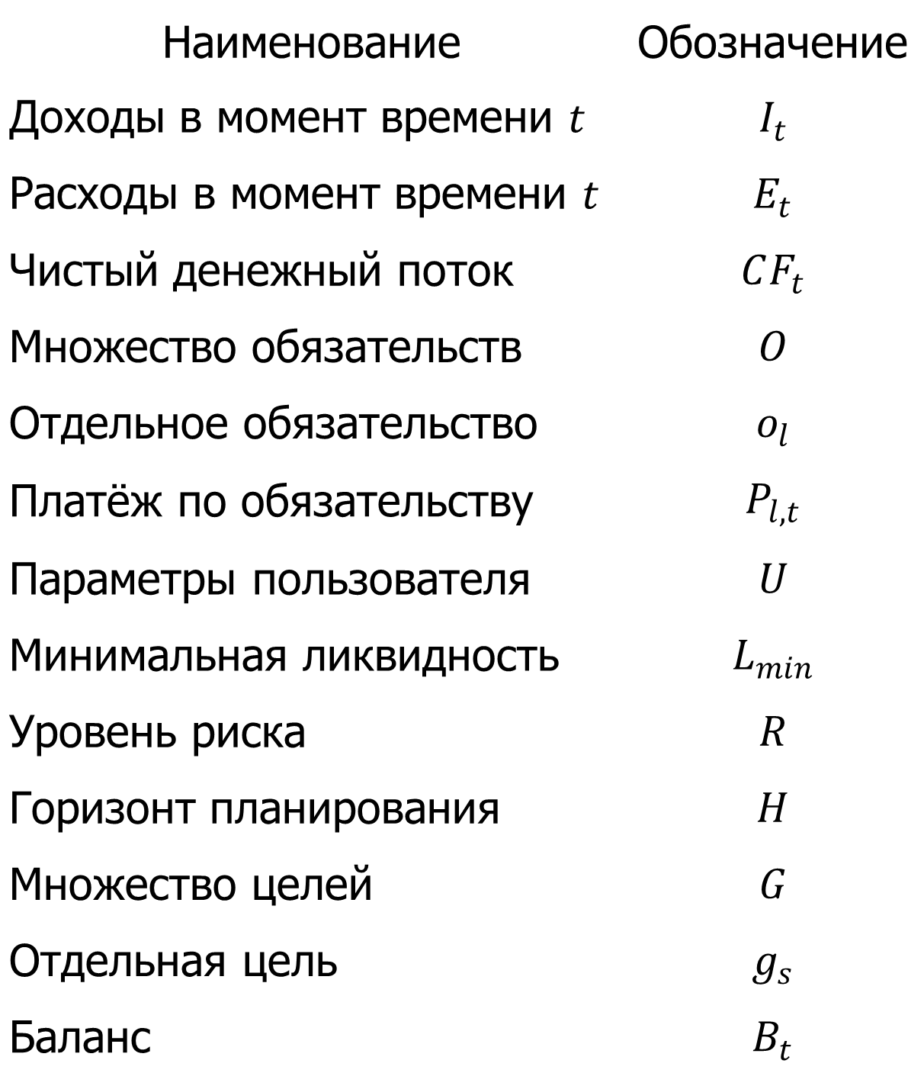
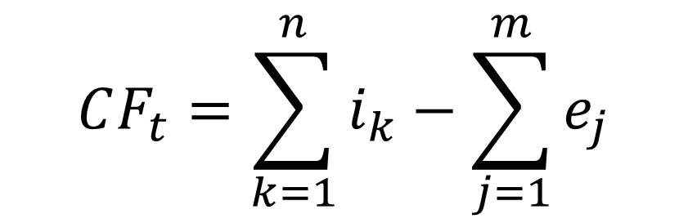



Математическая модель решения задачи
1. Денежные потоки
Чистый денежный поток
Наименование | Обозначение
Доходы в момент времени $t$ | $$I_{t}$$
Расходы в момент времени $t$ | $$E_{t}$$
Чистый денежный поток | $$CF_{t}$$
Множество обязательств | $$O$$
Отдельное обязательство | $$o_{l}$$
Платёж по обязательству | $$P_{l,t}$$
Параметры пользователя | $$U$$
Минимальная ликвидность | $$L_{min}$$
Уровень риска | $$R$$
Горизонт планирования | $$H$$
Множество целей | $$G$$
Отдельная цель | $$g_{s}$$
Баланс | $$B_{t}$$
Доходы
$$I_{t}=\left\{i_{1},i_{2},…,i_{n}\right\}$$
$$CF_{t}=\sum_{k=1}^{n}{i_{k}}−\sum_{j=1}^{m}{e_{j}}$$
Расходы
$$E_{t}=\left\{e_{1} , e_{2} , … , e_{m}\right\}$$
2. Обязательства пользователя
Обязательства
$$O=\left\{o_{1} , o_{2} , … , o_{p}\right\}$$
Плановый платёж по обязательству
$$o_{l}=\left(A_{l} , r_{l} , T_{l}\right)$$
$$P_{l,t}=f\left(A_{l} , r_{l} , T_{l} , t\right)$$
3. Параметры пользователя
$$U=\left(L_{min} , R , H\right)$$
4. Финансовые цели пользователя
$$G=\left\{g_{1} , g_{2} , … , g_{q}\right\}$$
Notes:
как изменить картинку
правый клик по изображению - формат изображения
вкладка заливка - рисунок или текстура
выбрать рисунок
вкладка формат - Обрезка - заливка - двигать за круглые точки в углах
увеличивать и двигать картинку, чтобы получить нужное изображение

Slide 18
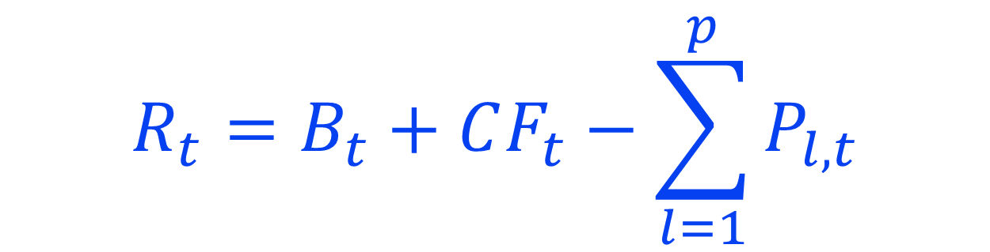
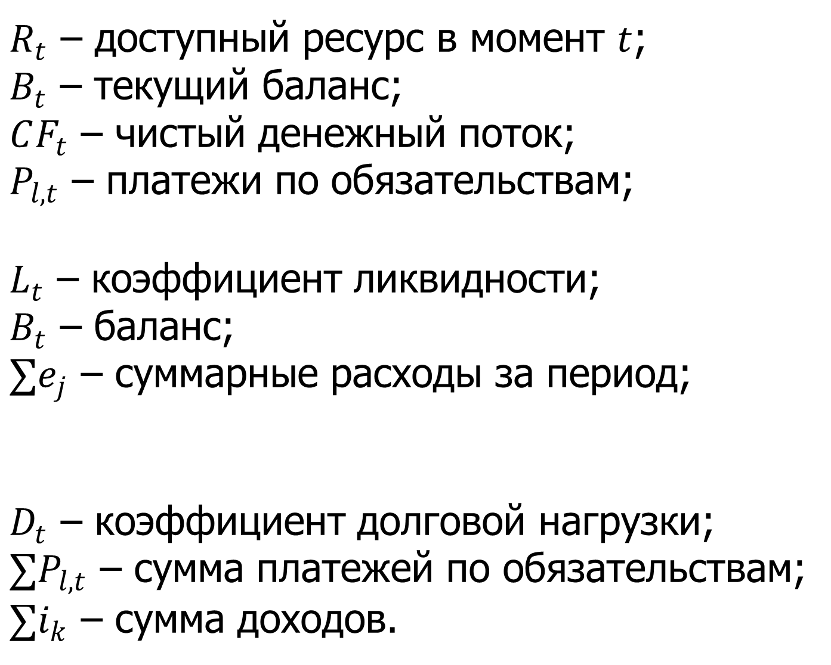
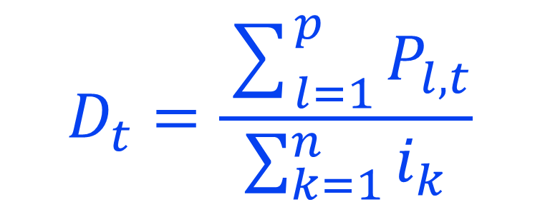
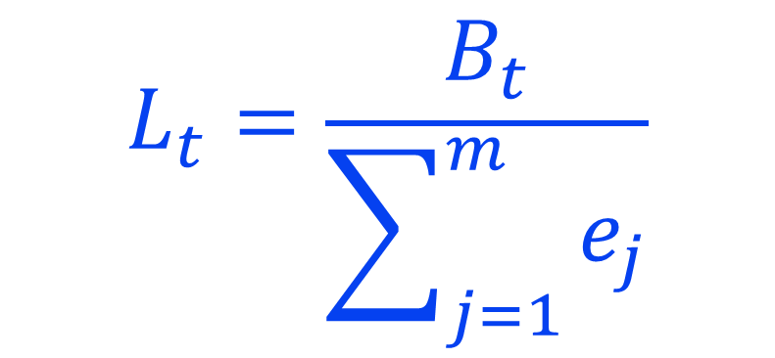
Для пользователя модель должна быть а) простой б) доступной в) понятной
Поэтому в модели используются три базовых показателя:
$$R_{t}=B_{t}+CF_{t}−\sum_{l=1}^{p}{P_{l,t}}$$
$R_{t}$ – доступный ресурс в момент $t$;
$B_{t}$ – текущий баланс;
$CF_{t}$ – чистый денежный поток;
$P_{l,t}$ – платежи по обязательствам;
$L_{t}$ – коэффициент ликвидности;
$B_{t}$ – баланс;
$∑e_{j}$ – суммарные расходы за период;
$D_{t}$ – коэффициент долговой нагрузки;
$∑P_{l,t}$ – сумма платежей по обязательствам;
$∑i_{k}$ – сумма доходов.
1. Финансовый ресурс
$$L_{t}=\frac{B_{t}}{\sum_{j=1}^{m}{e_{j}}}$$
2. Коэффициент ликвидности
$$D_{t}=\frac{\sum_{l=1}^{p}{P_{l,t}}}{\sum_{k=1}^{n}{i_{k}}}$$
3. Долговая нагрузка
Notes:
как изменить картинку
правый клик по изображению - формат изображения
вкладка заливка - рисунок или текстура
выбрать рисунок
вкладка формат - Обрезка - заливка - двигать за круглые точки в углах
увеличивать и двигать картинку, чтобы получить нужное изображение

Slide 19
Программная среда и инструменты разработки
Инструмент | Назначение | Роль в системе
Python | Язык программирования | Реализация всей логики системы
FastAPI | Веб-фреймворк | Обработка HTTP-запросов, построение API
Uvicorn | ASGI-сервер | Запуск и выполнение приложения
SQLAlchemy | ORM | Работа с базой данных
Pydantic | Валидация данных | Проверка входных и выходных данных
pydantic-settings | Конфигурация | Управление настройками приложения
python-dotenv | Работа с переменными среды | Загрузка конфигурации из .env
Jinja2 | Шаблонизатор | Формирование HTML-интерфейса
Notes:
как изменить картинку
правый клик по изображению - формат изображения
вкладка заливка - рисунок или текстура
выбрать рисунок
вкладка формат - Обрезка - заливка - двигать за круглые точки в углах
увеличивать и двигать картинку, чтобы получить нужное изображение

Slide 20
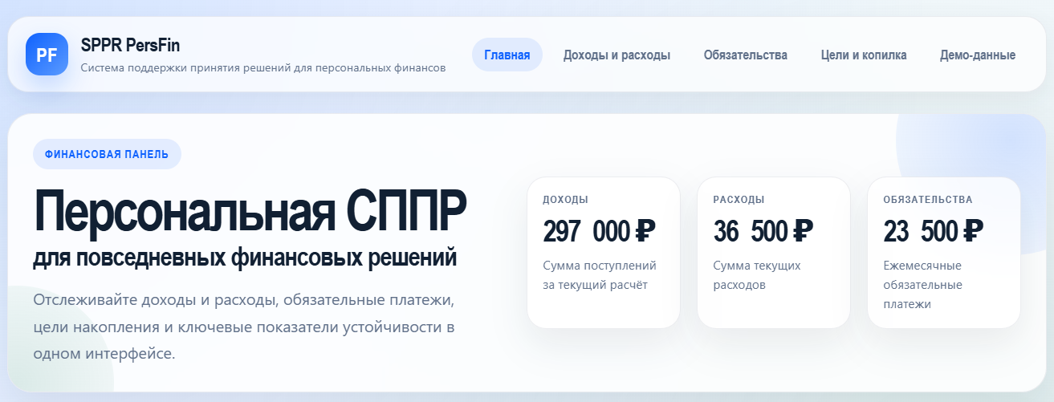
Программная реализация
Главная панель СППР
Notes:
как изменить картинку
правый клик по изображению - формат изображения
вкладка заливка - рисунок или текстура
выбрать рисунок
вкладка формат - Обрезка - заливка - двигать за круглые точки в углах
увеличивать и двигать картинку, чтобы получить нужное изображение

Slide 21
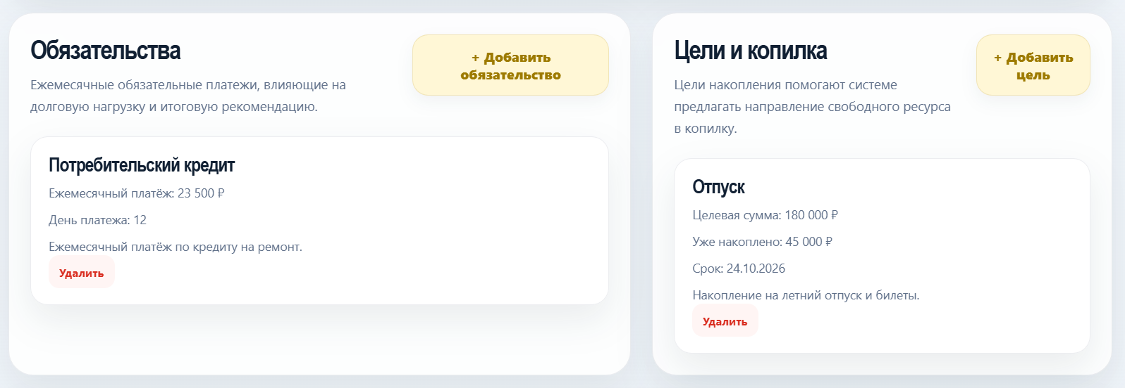
Программная реализация
Разделы управления обязательствами и целями в СППР
Notes:
как изменить картинку
правый клик по изображению - формат изображения
вкладка заливка - рисунок или текстура
выбрать рисунок
вкладка формат - Обрезка - заливка - двигать за круглые точки в углах
увеличивать и двигать картинку, чтобы получить нужное изображение

Slide 22
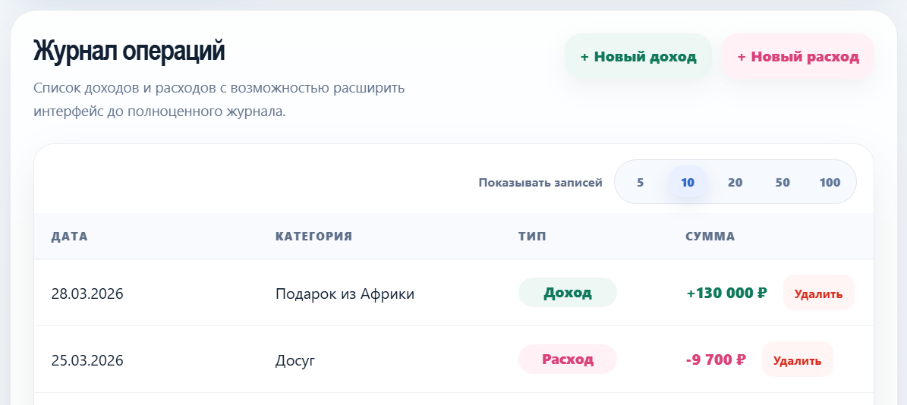
Программная реализация
Журнал доходов и расходов в СППР
Notes:
как изменить картинку
правый клик по изображению - формат изображения
вкладка заливка - рисунок или текстура
выбрать рисунок
вкладка формат - Обрезка - заливка - двигать за круглые точки в углах
увеличивать и двигать картинку, чтобы получить нужное изображение

Slide 23
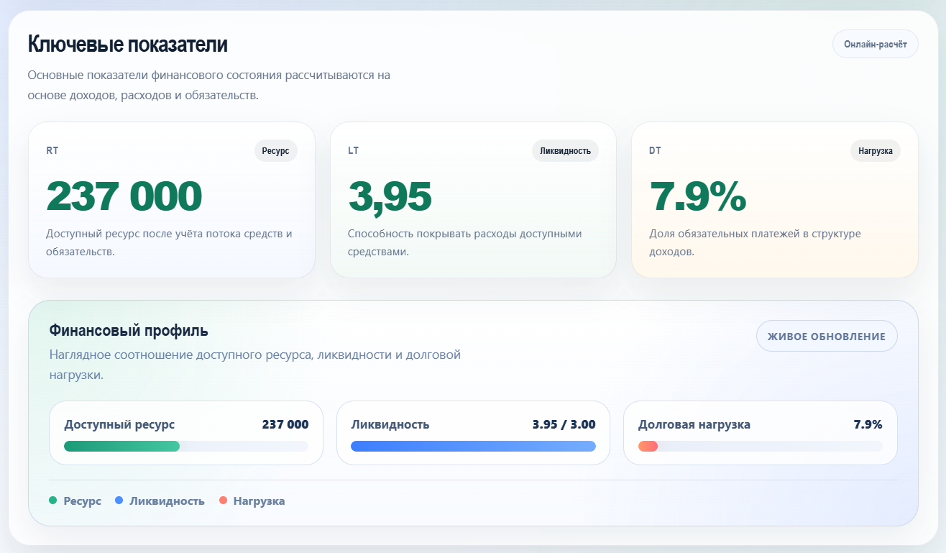
Программная реализация
Панель ключевых показателей
Notes:
как изменить картинку
правый клик по изображению - формат изображения
вкладка заливка - рисунок или текстура
выбрать рисунок
вкладка формат - Обрезка - заливка - двигать за круглые точки в углах
увеличивать и двигать картинку, чтобы получить нужное изображение

Slide 24
Программная реализация
Панель финансового профиля
Notes:
как изменить картинку
правый клик по изображению - формат изображения
вкладка заливка - рисунок или текстура
выбрать рисунок
вкладка формат - Обрезка - заливка - двигать за круглые точки в углах
увеличивать и двигать картинку, чтобы получить нужное изображение

Slide 25

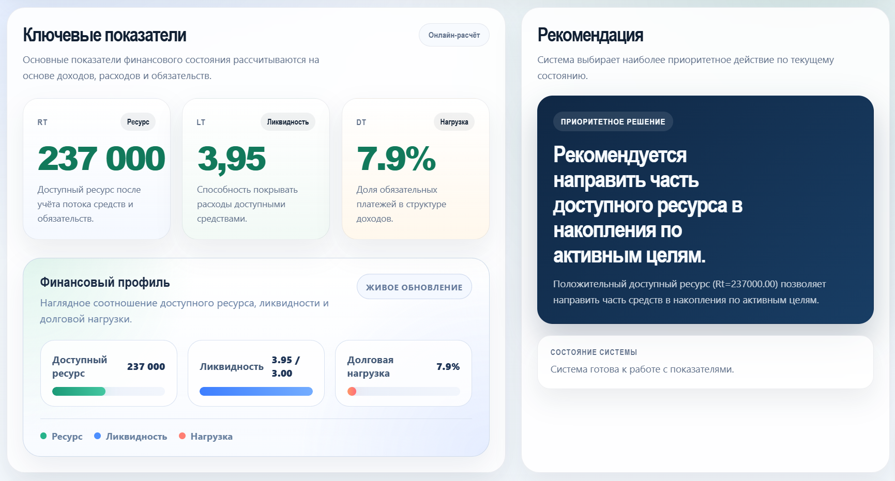
Программная реализация
Панель рекомендаций
Notes:
как изменить картинку
правый клик по изображению - формат изображения
вкладка заливка - рисунок или текстура
выбрать рисунок
вкладка формат - Обрезка - заливка - двигать за круглые точки в углах
увеличивать и двигать картинку, чтобы получить нужное изображение

Slide 26
Результаты расчета показателей
Сценарный анализ
Сценарий | Доходы, руб. | Расходы, руб. | Обязательства, руб. | Rt, руб. | Lt | Dt | Результат
1 | 167000 | 36500 | 23500 | 107000 | 1,78 | 0,14 | Стабильное состояние
2 | 120000 | 100000 | 15000 | 5000 | 0,04 | 0,13 | Низкая ликвидность
3 | 100000 | 60000 | 50000 | -10000 | -0,10 | 0,50 | Высокая долговая нагрузка
4 | 200000 | 120000 | 20000 | 60000 | 0,43 | 0,10 | Умеренное состояние
5 | 180000 | 70000 | 10000 | 100000 | 1,25 | 0,06 | Наличие ресурса
Notes:
как изменить картинку
правый клик по изображению - формат изображения
вкладка заливка - рисунок или текстура
выбрать рисунок
вкладка формат - Обрезка - заливка - двигать за круглые точки в углах
увеличивать и двигать картинку, чтобы получить нужное изображение

Slide 27
Выводы
проведён анализ предметной области и выявлены ключевые проблемы управления персональными финансами;
обоснована необходимость применения СППР для повышения качества принимаемых решений;
разработана архитектура системы и предложена модель «TO BE» с автоматизацией принятия решений;
построена математическая модель, включающая расчёт показателей и механизм выбора альтернатив;
реализован алгоритм формирования рекомендаций с учётом ограничений и предпочтений пользователя;
разработан программный прототип системы;
подтверждена эффективность подхода за счёт повышения обоснованности и устойчивости финансовых решений.
Notes:
как изменить картинку
правый клик по изображению - формат изображения
вкладка заливка - рисунок или текстура
выбрать рисунок
вкладка формат - Обрезка - заливка - двигать за круглые точки в углах
увеличивать и двигать картинку, чтобы получить нужное изображение

Slide 28
Спасибо за внимание!
Ленинский проспект, д. 4
Москва, 119049
тел. +7 (495) 955-00-32
e-mail: kancela@misis.ru
misis.ru

